Slide 1

Департамент освіти Луцької міської ради
КЗ «Луцький заклад дошкільної освіти (ясла-садок) №35
Луцької міської ради»
ПОРТФОЛІО
вихователя
Патейчук Інни Михайлівни
2024 р.

Slide 2
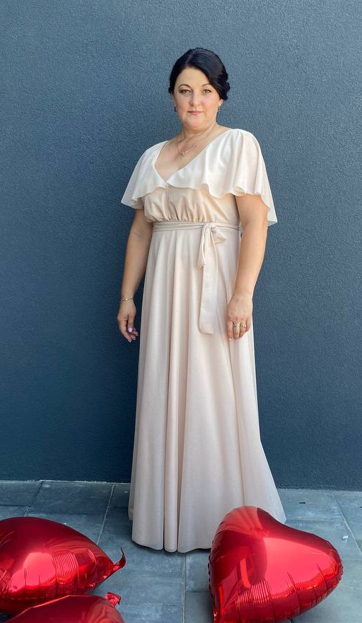
Про себе
Рік народження – 02.02.1977р.
Освіта – середня спеціальна. Закінчила Луцьке педагогічне училище у 1996 р.
Спеціальність – дошкільне виховання.
Кваліфікація – вихователь у дошкільному закладі.
Посада – вихователь.
Педагогічний стаж - 28 років.

Slide 3
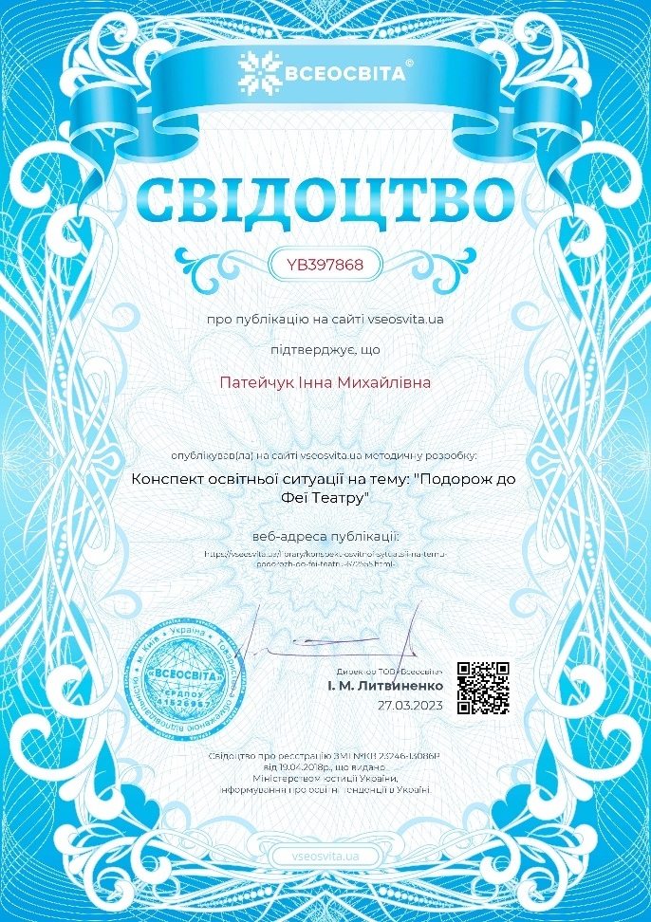
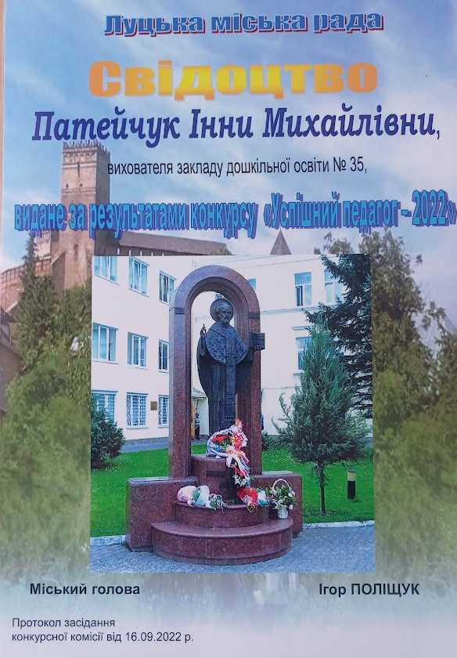
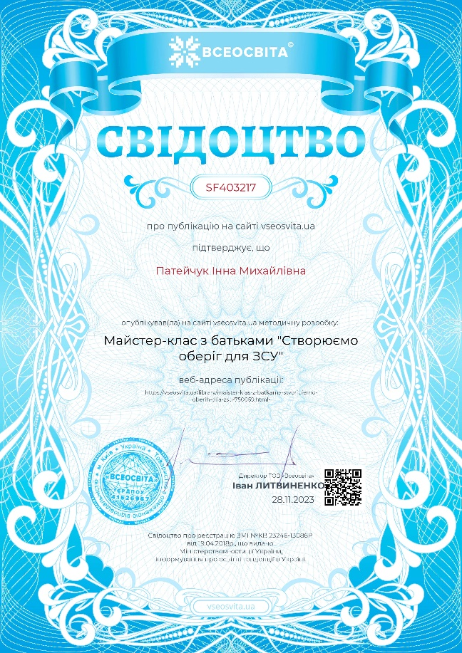
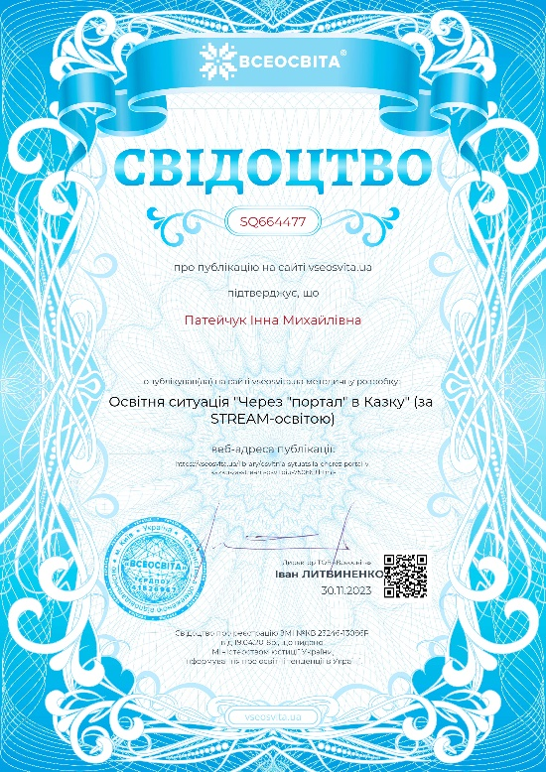
МОЇ НАГОРОДИ
Грамота управління освіти Луцької міської ради
Публікації на Всеосвіті

Slide 4

Моє педагогічне кредо: Спочатку любити – потім вчити
Кредо мого життя: Добро – це вогник мого серця

Slide 5
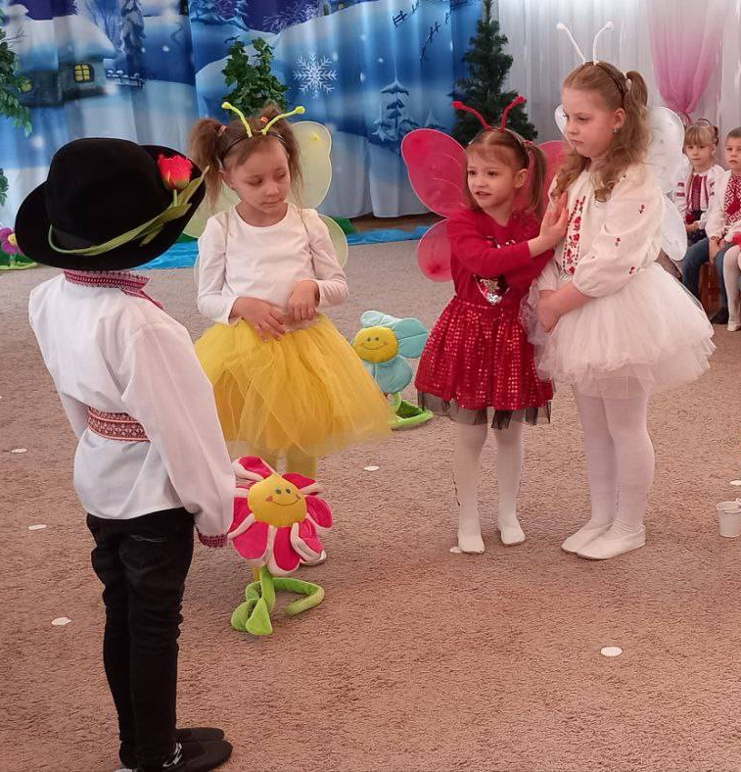
Питання поглибленого вивчення
Театралізована діяльність як засіб розвитку творчих здібностей дошкільника

Slide 6
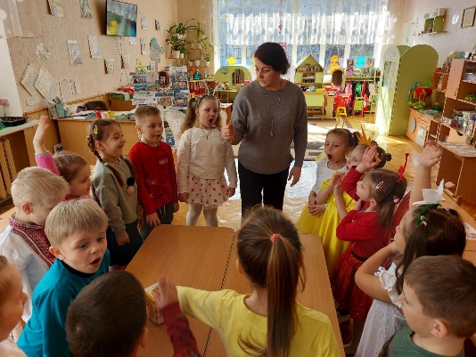
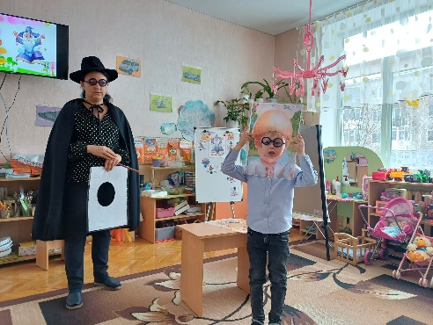
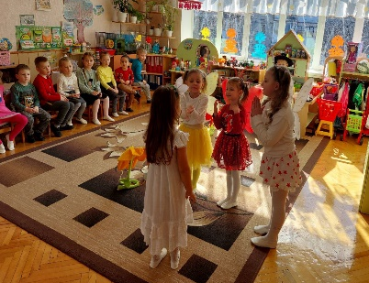
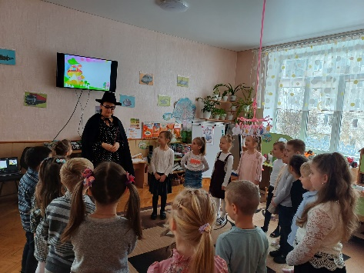
Відкриті заходи
Освітня ситуація «Народження вистави», 2023 р.
Освітня ситуація «Через «портал» до казки», 2023 р.

Slide 7
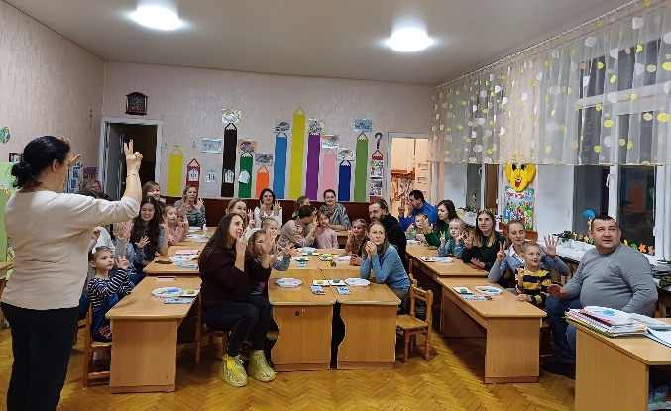
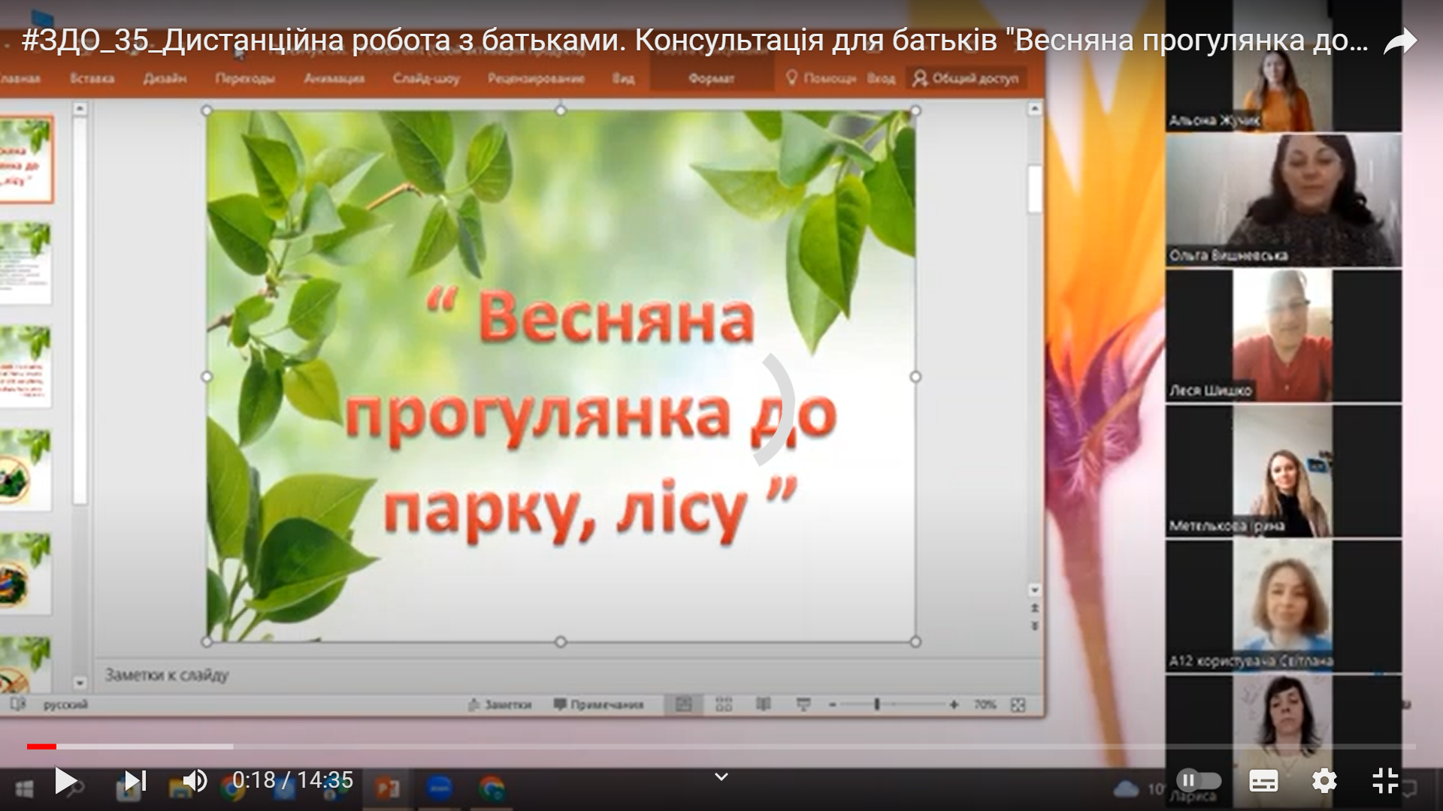
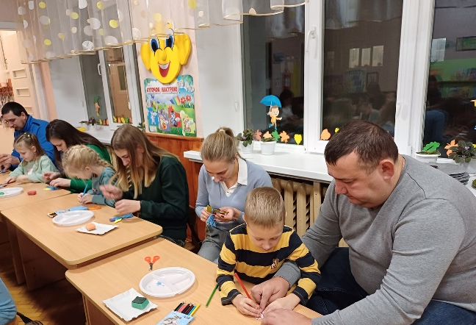
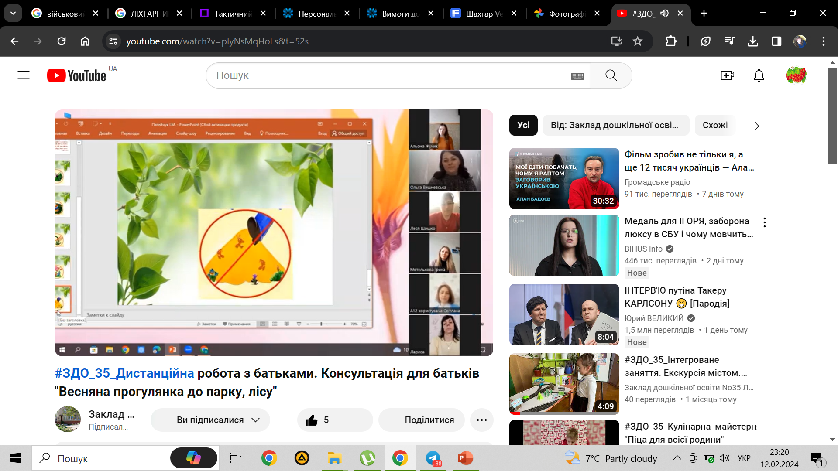
Відкриті заходи
Дистанційна робота з батьками. Консультація для батьків «Весняна прогулянка до парку, лісу», 2023 р.
Майстер-клас з батьками «Створюємо оберіг для ЗСУ», 2023 р.

Slide 8
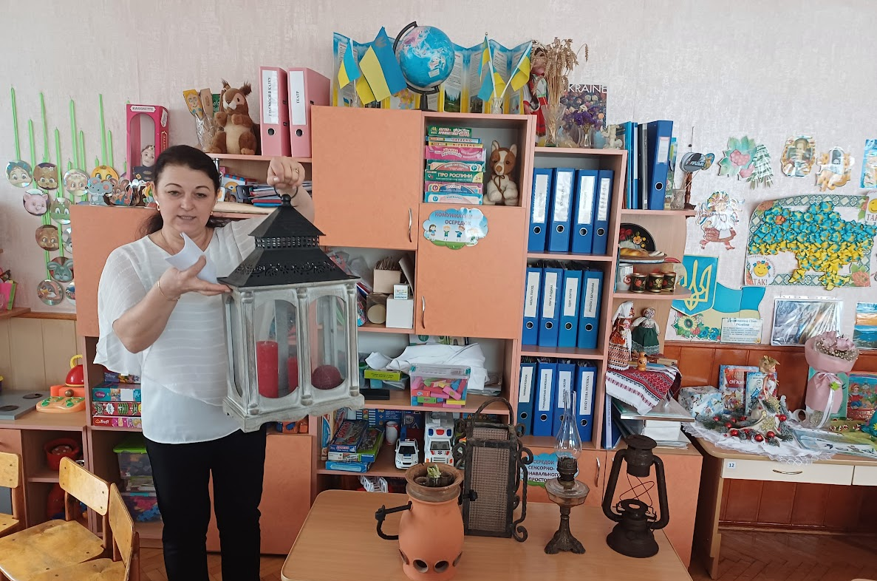
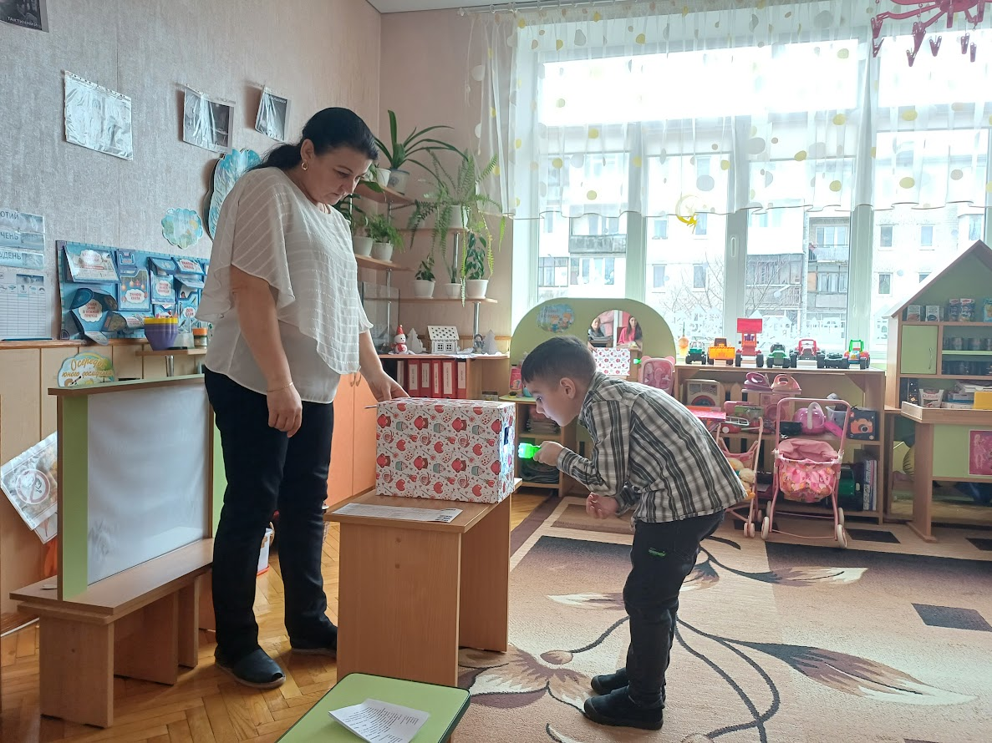
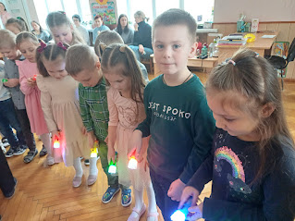
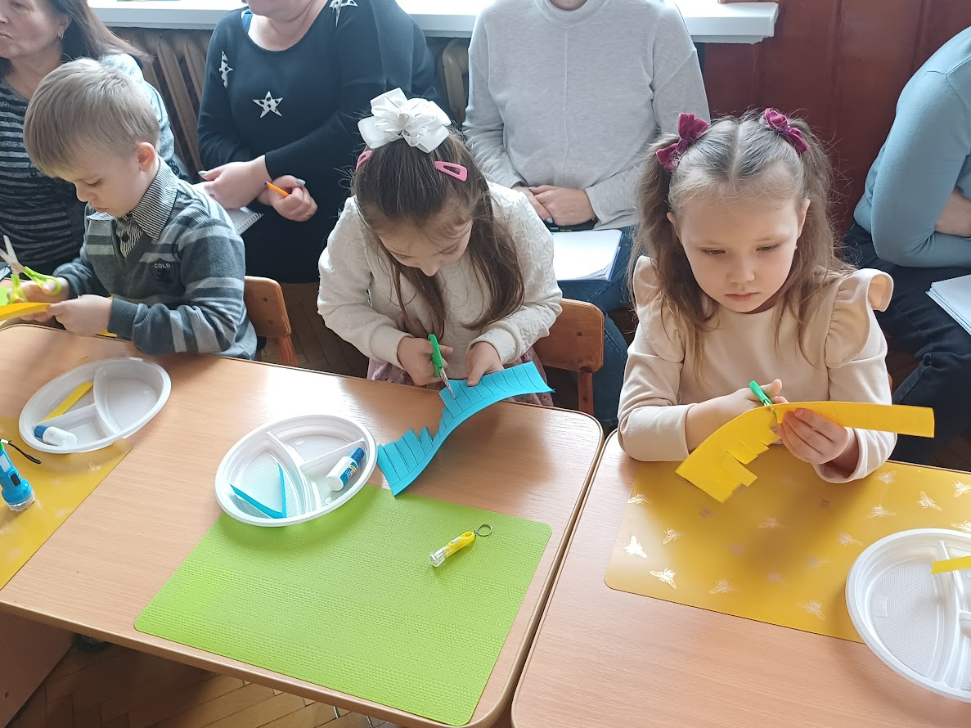
Відкриті заходи
Освітня ситуація «Ліхтарики й ліхтарі», 2024 р.

Slide 9
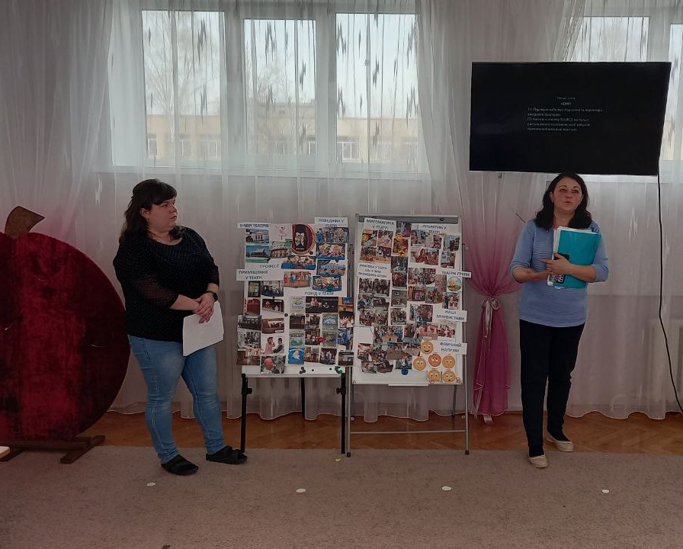
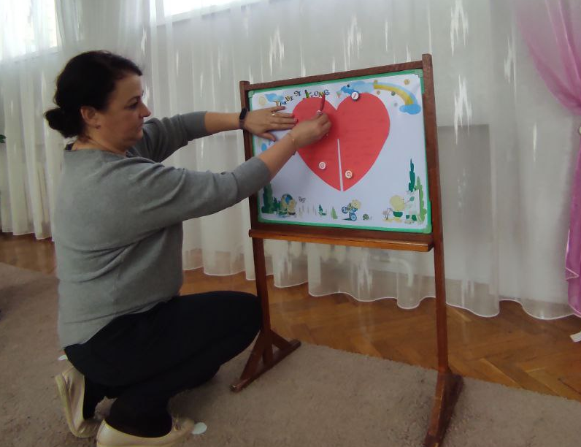
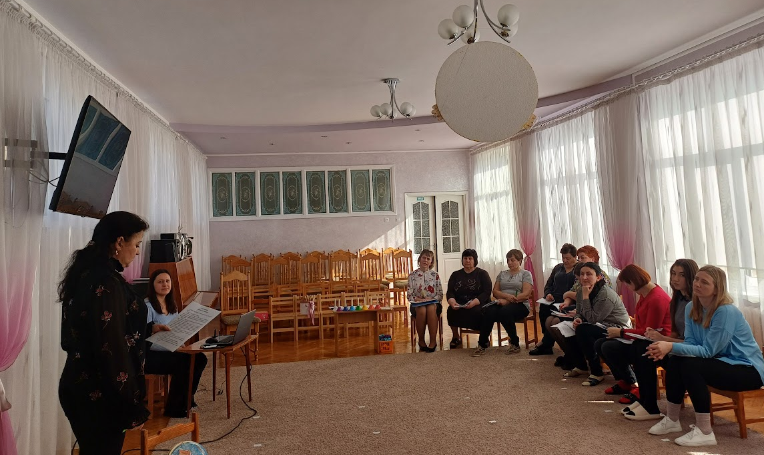
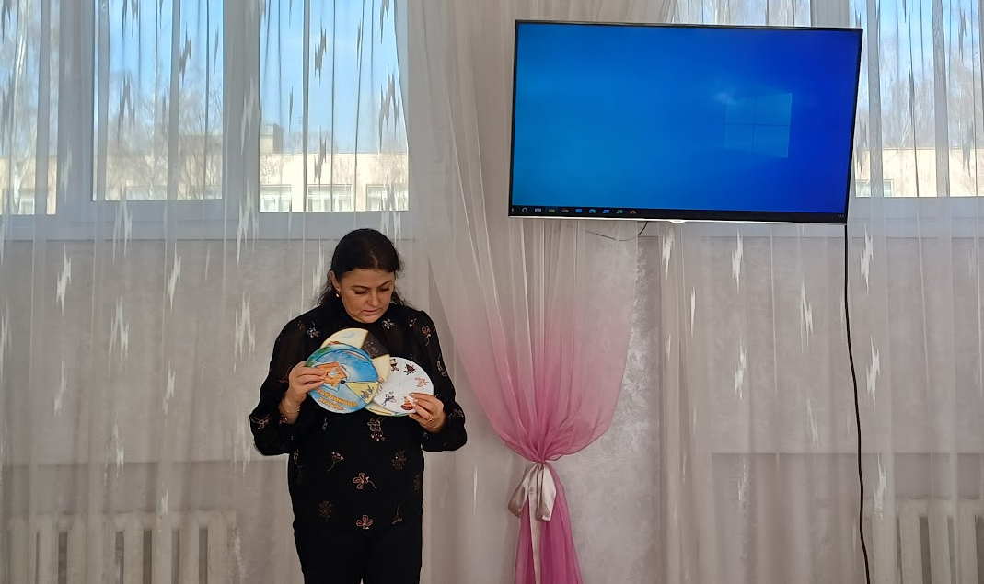
Участь в методичних заходах

Slide 10



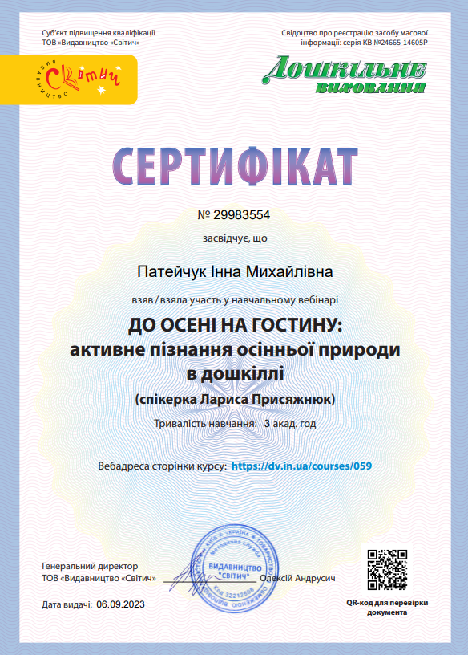
Участь у вебінарах
“Розвиток та вдосконалення українськомовного середовища у ЗДО: практичні заходи” (25.05.23)
«До осені на гостину: активне пізнання осінньої природи в дошкіллі» (06.09.23)
“Особливості реалізації освітніх мініпроєктів:
від ідеї до практики” (03.04.23)
“Розвиток творчості дітей дошкільного віку ігровими засобами LEGO та «Дари Фребеля”: практичні кейси» (08.06.23)

Slide 11
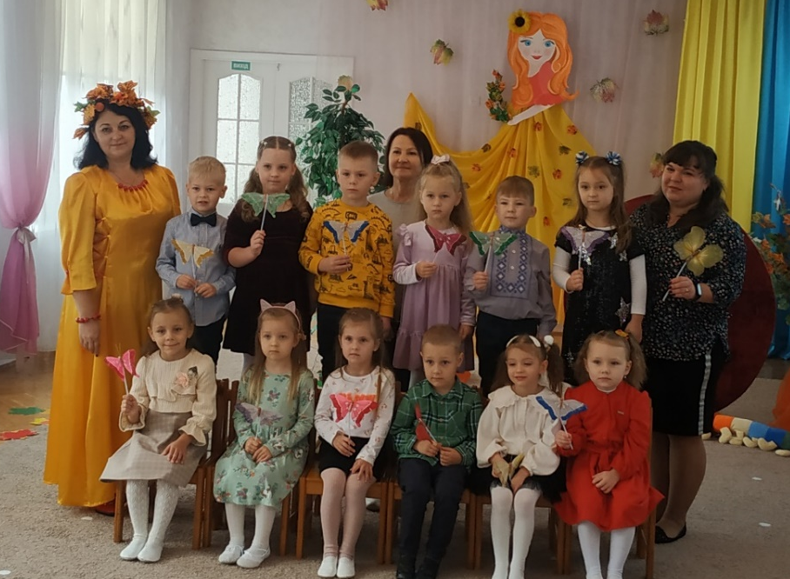
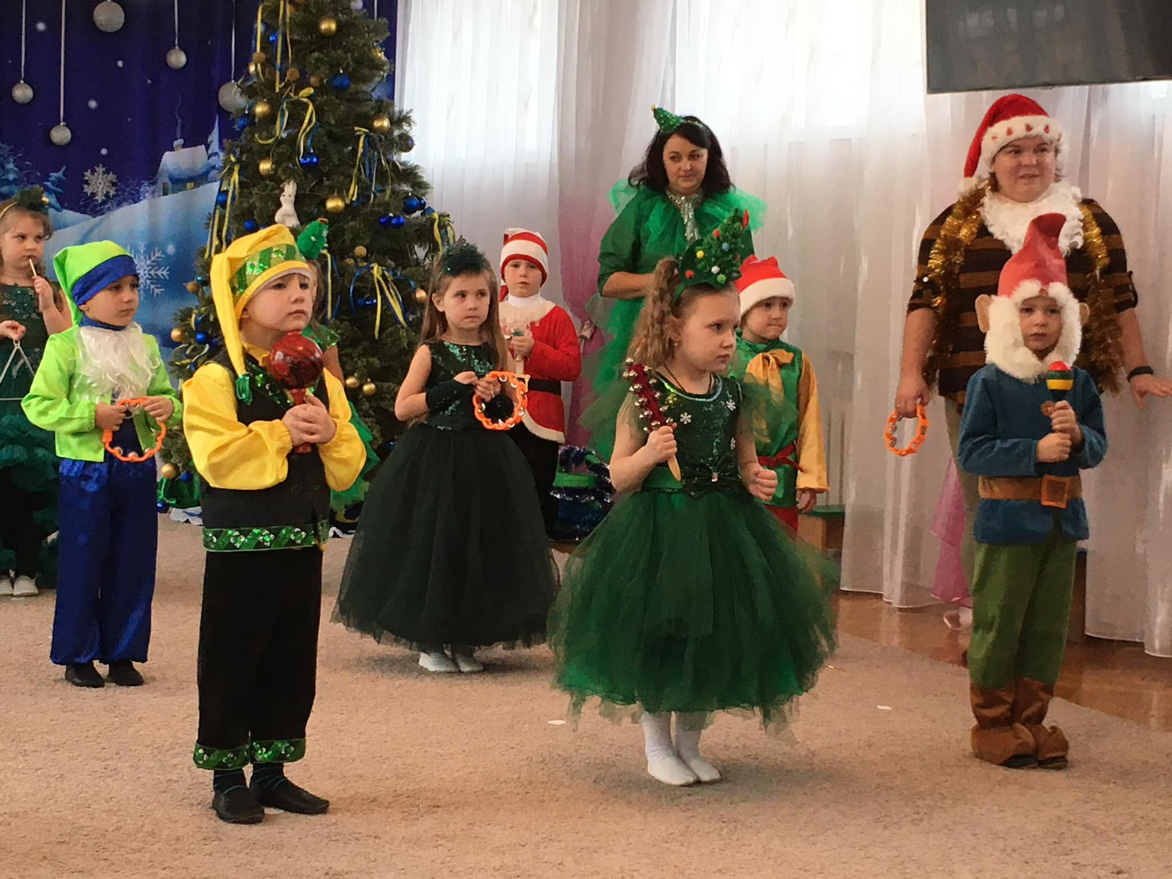
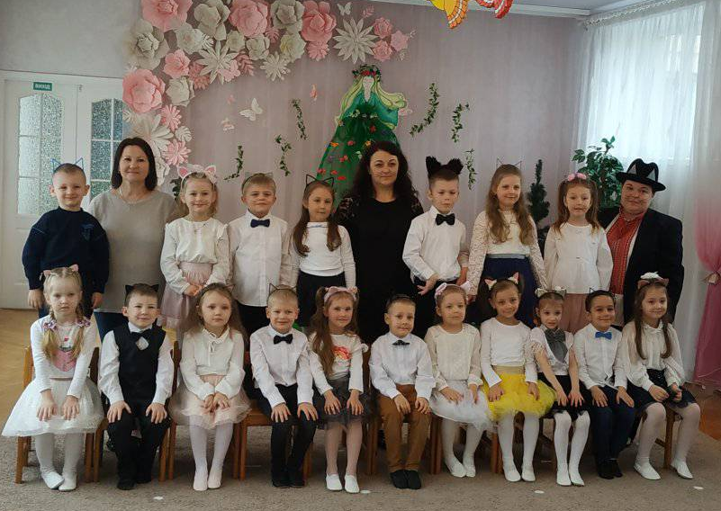
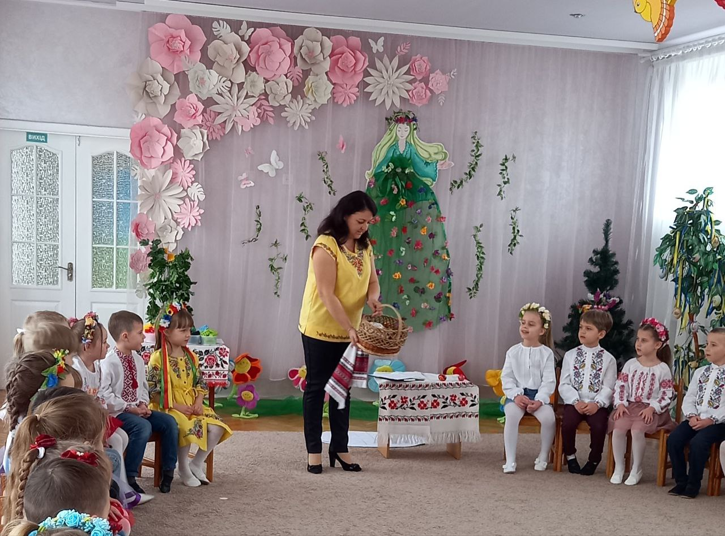
Мої ролі
Листопад, 2022
Грудень, 2022
Березень 2023
Квітень, 2023

Slide 12
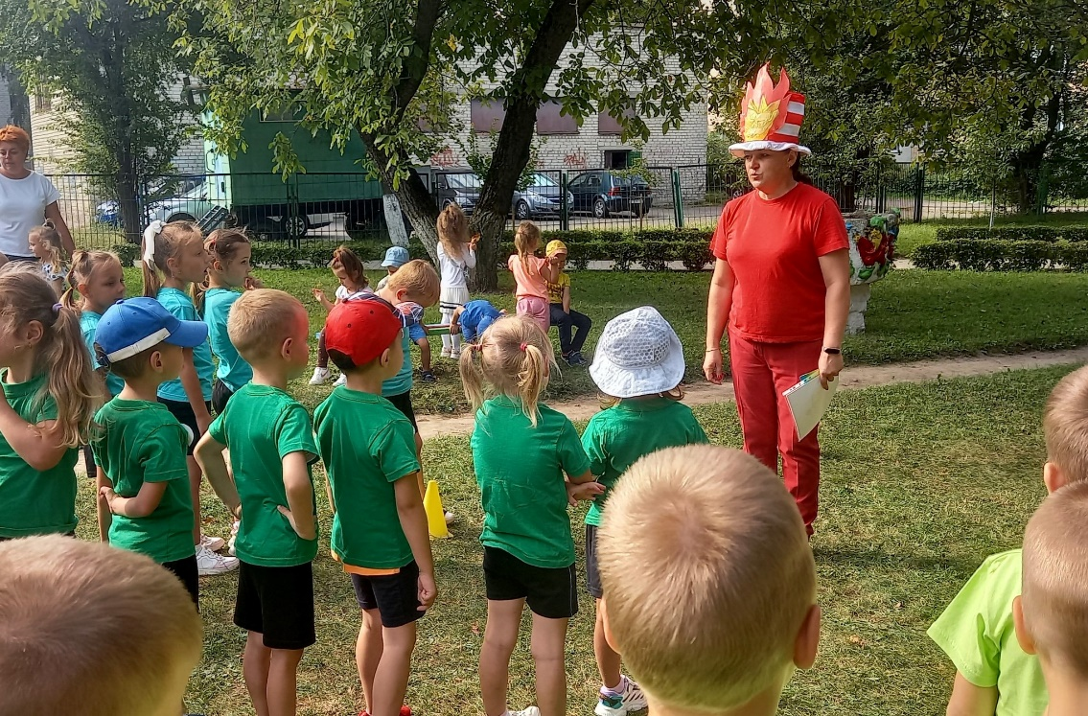
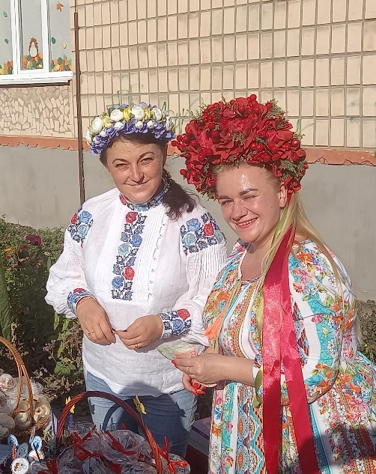
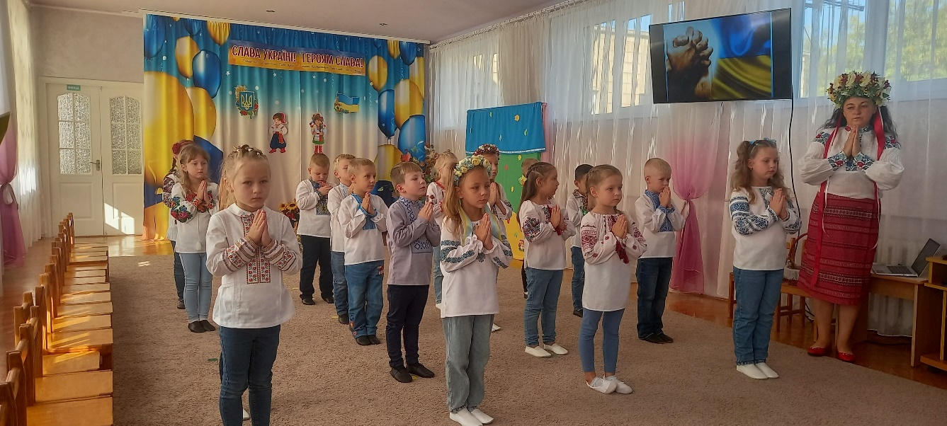
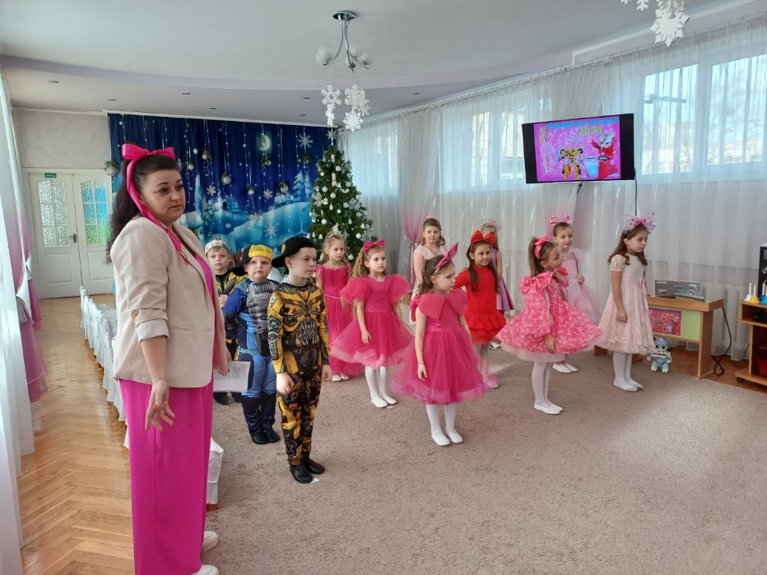
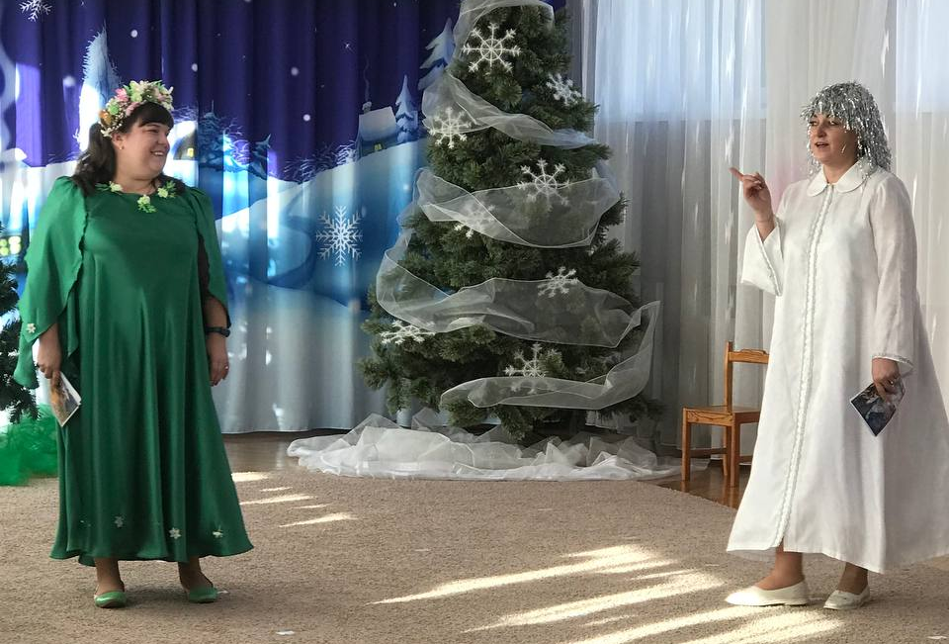
Мої ролі
Вересень, 2023
Вересень, 2023
Жовтень, 2023
Грудень, 2023
Лютий, 2024

